Slide 1
BLS Sitzplatzreservation
Projekt 1
Yann Roth und
Andrejic Aleksandar

Slide 2
Aufgabenstellung
Sitzplatz-Reservation für die BLS

Slide 3
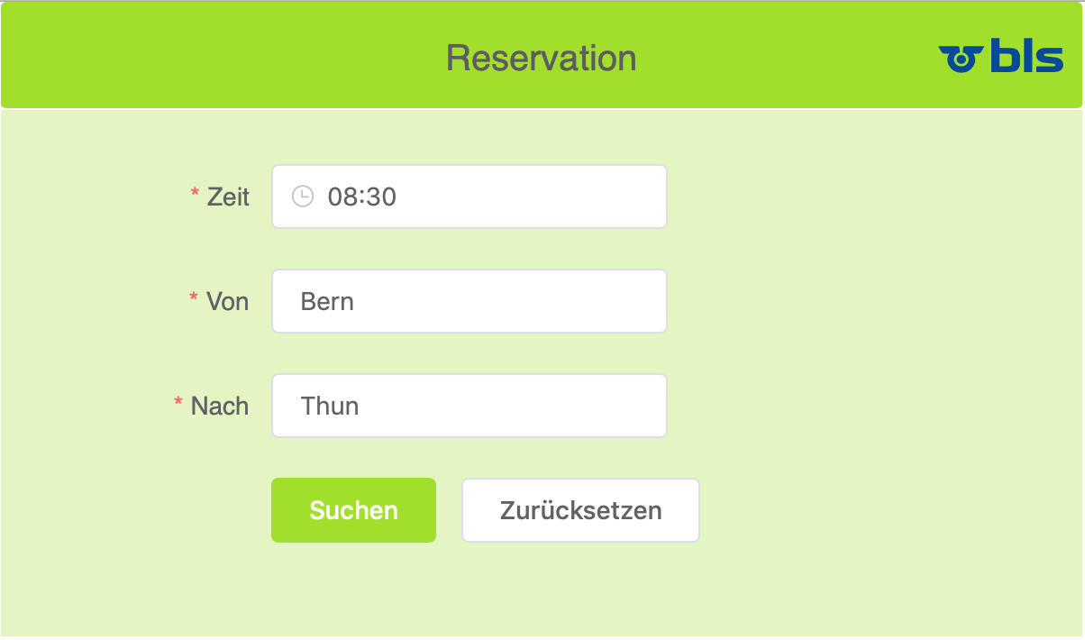
Anfrage

Slide 4
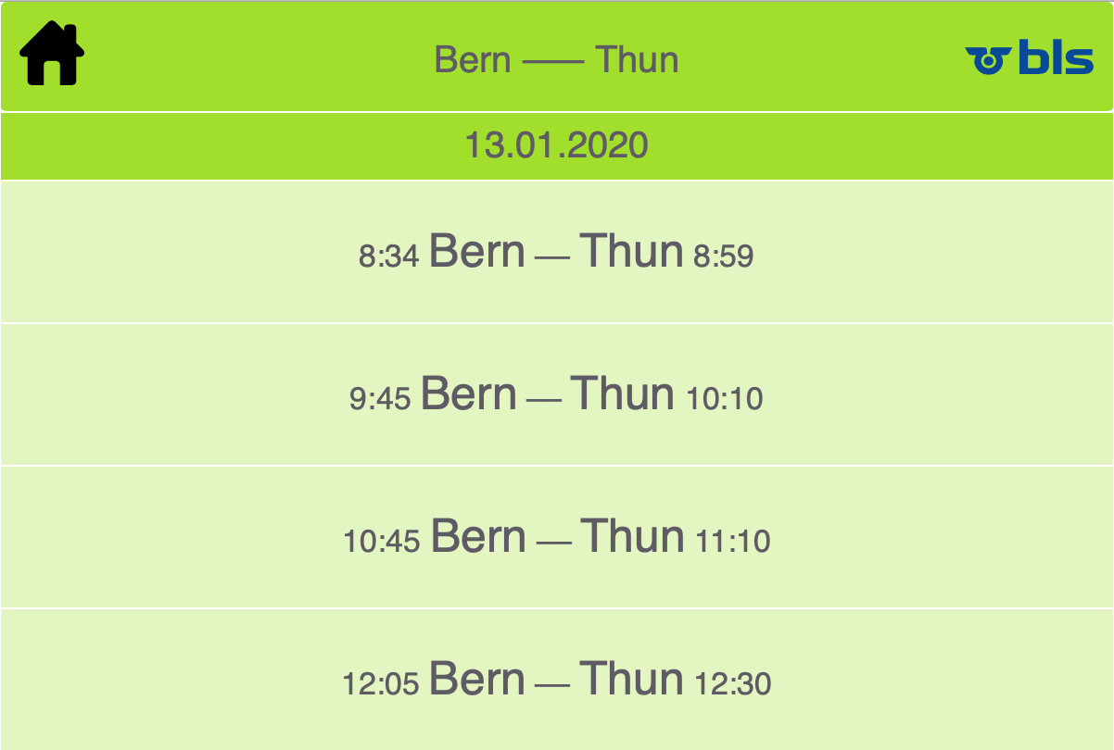
Zugservices (Antwort)

Slide 5
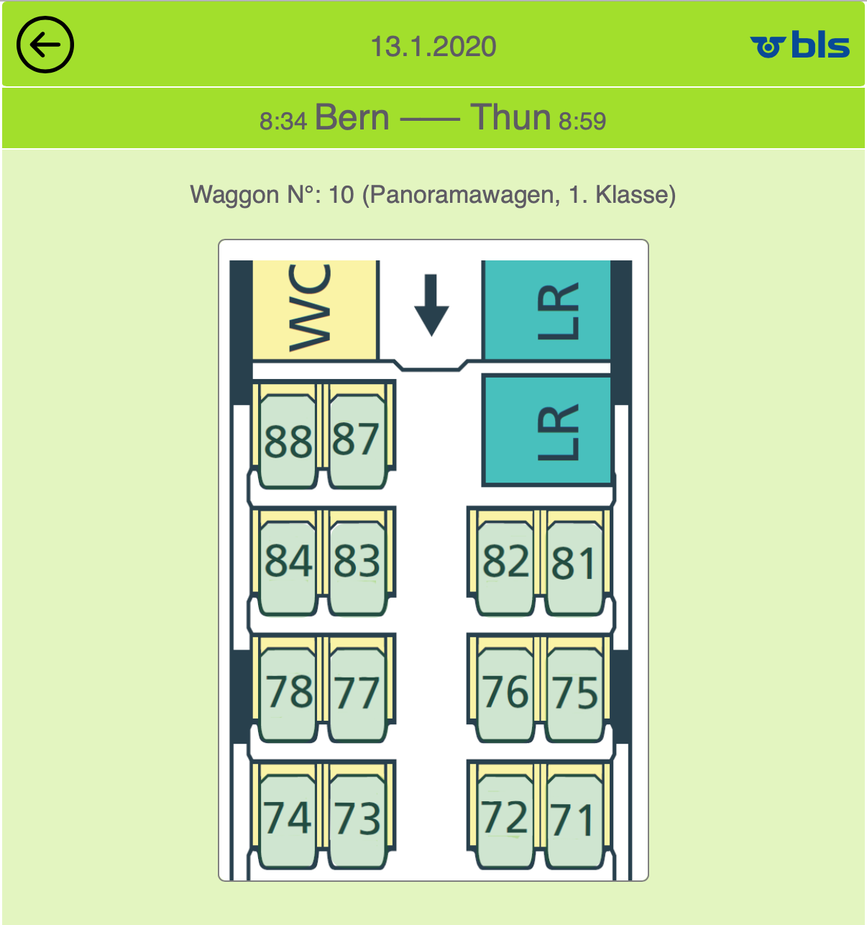
Detail Zugservice

Slide 6
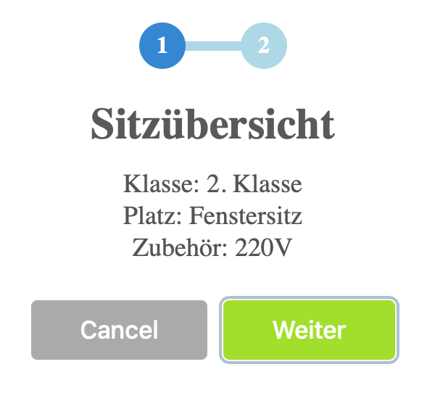
Reservationsanfrage

Slide 7
Reservationsbestätigung

Slide 8
Update Sitzplan

Slide 9
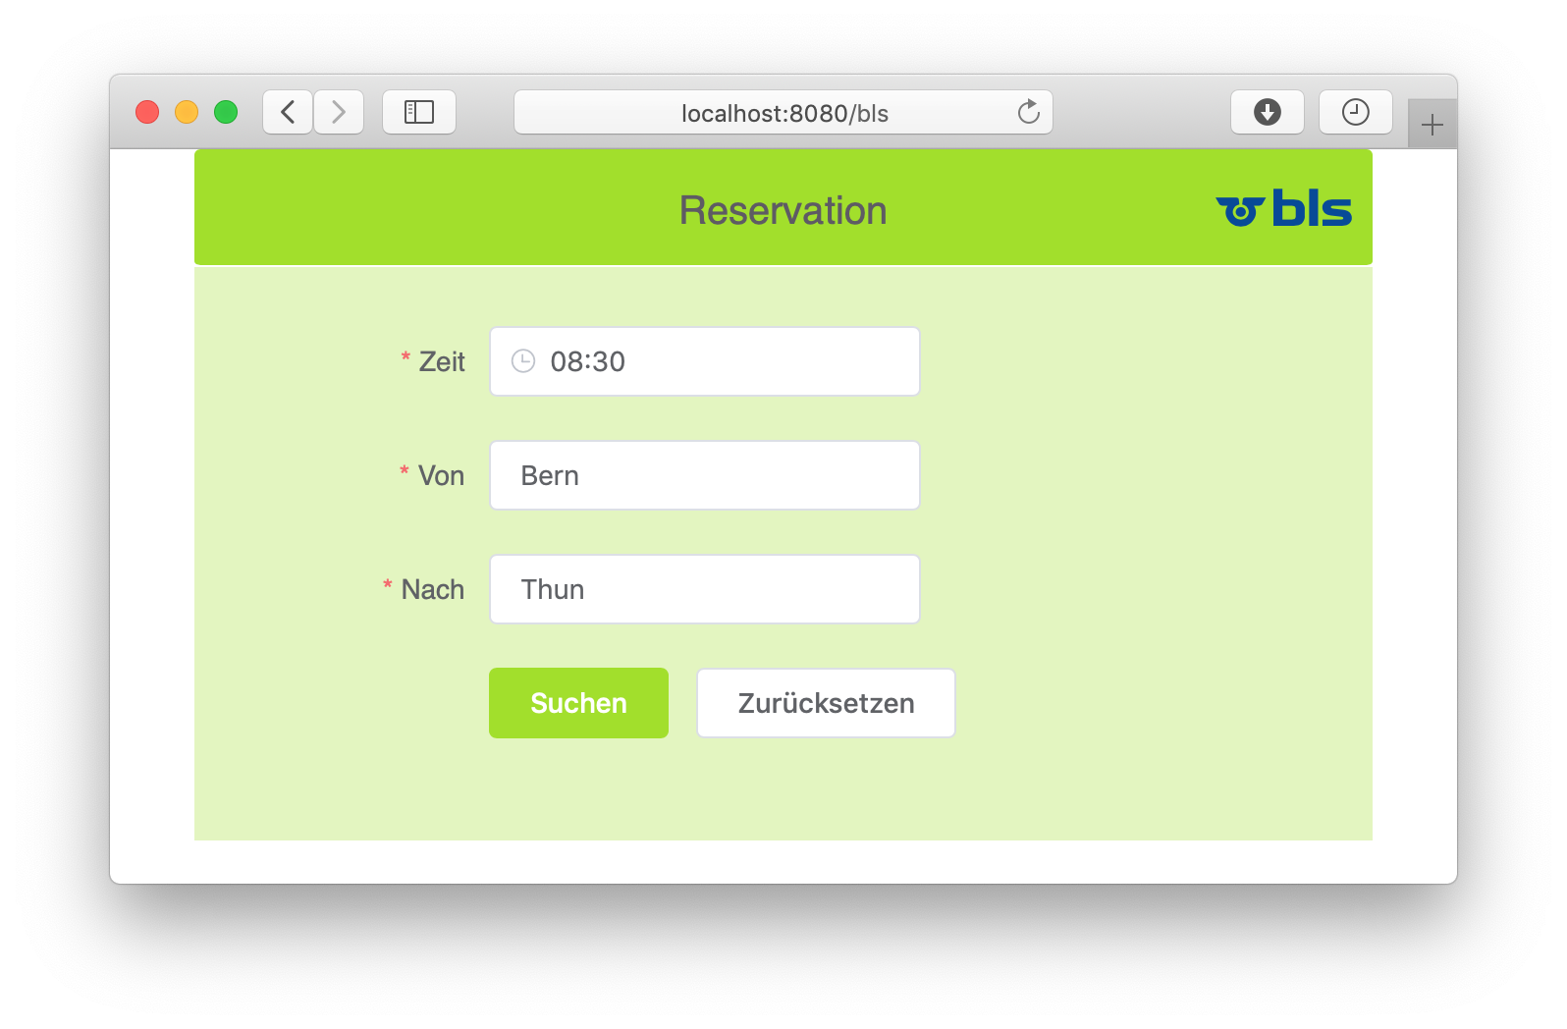



Architektur
Browser
Anfrage
Server
Ausgabe Zugservices
Anfrage Reservation
Bestätigung Reservation
CMS Magnolia
- REST API
Webapp VueJS

Slide 10
Ziel und Anforderungen
Frontend: Web-Applikation: Kunde
Backend: Admin
Zugservices
Reservationen
Schnell, zuverlässig, benutzerfreundlich, übersichtlich

Slide 11
Herausforderungen
Sitzplandarstellung (Hardcoded)
Reservationsablauf
REST Request Logik

Slide 12
Demo

